Slide 1

品質改善活動簡介
博識企業管理顧問有限公司 楊欽榮 副總經理
Notes:
亮亮圖文旗艦店https://liangliangtuwen.tmall.com

Slide 2
課程大綱
管理循環改善活動(PDCA)
整理整頓活動(5S)
問題解決型品管圈活動(QCC)
課題達成型品管圈活動(QCC)
根本原因分析活動(RCA)
失效模式效應分析活動(FMEA)
醫療失效模式效應分析活動(HFMEA)
精實管理活動(Lean)
流程分析活動(Process Analysis)
流程改善活動(BPM)
標竿學習活動(Benchmarking)

Slide 3
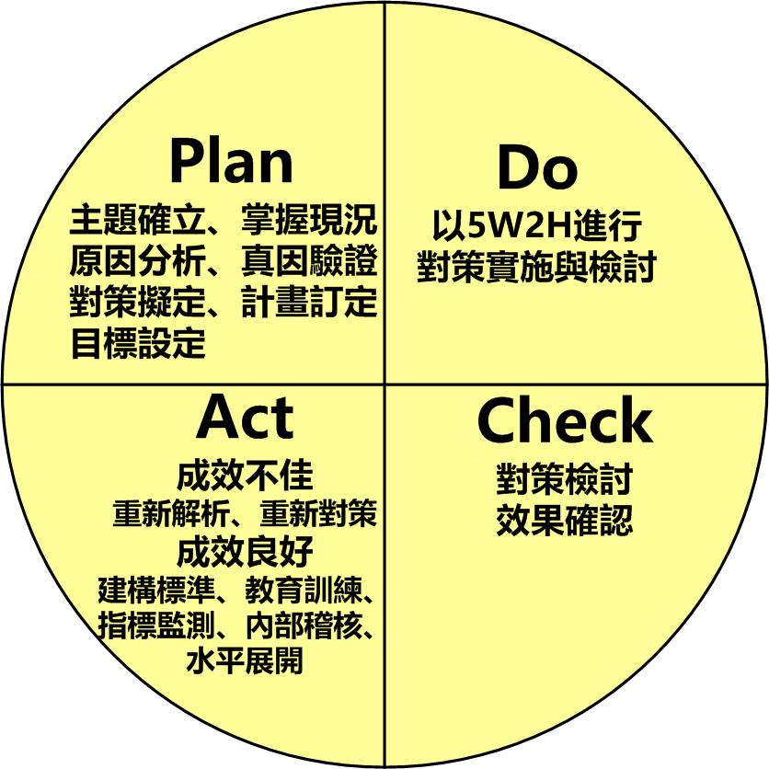
管理循環改善活動(PDCA)

Slide 4
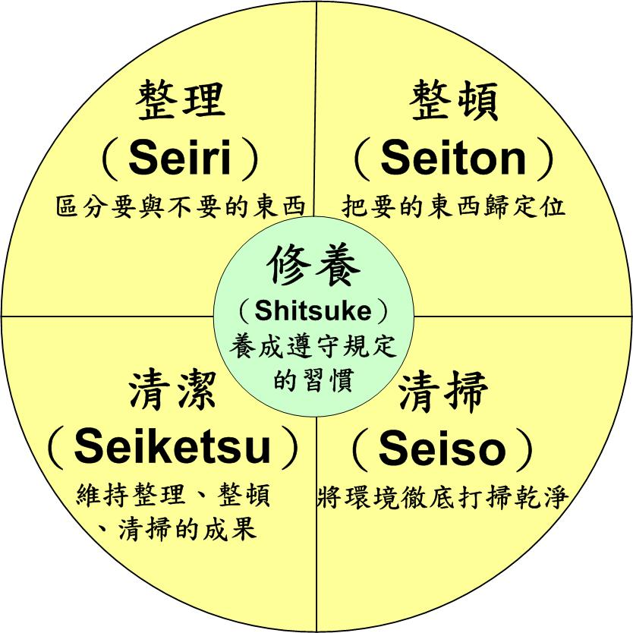
整理整頓活動(5S)

Slide 5
問題解決型品管圈活動(QCC)
主題選定
活動計劃擬定
現狀把握
目標設定
︵(效果不佳時︶
解析
對策擬定
對策實施及檢討
效果確認
標準化
檢討及改進

Slide 6
課題達成型品管圈活動(QCC)
主題選定
活動計劃擬定
決定攻堅點
(效果不佳時︶
目標設定
方策擬訂
成功劇本的追究
成功劇本實施及檢討
效果確認
標準化
檢討及改進

Slide 7
根本原因分析活動(RCA)

Slide 8
失效模式效應分析活動(FMEA)

Slide 9
醫療失效模式效應分析活動(HFMEA)

Slide 10
精實管理活動(Lean)
某學會發表會 | 某醫學中心 | 某管理顧問公司
1.澄清問題 2.分解問題 3.設置目標 4.識別根本原因 5.制訂和實施對策 6.檢査結果 7.標準化和後續行動 | 1.精實化作業範圍選定 2.價值需求確立 3.現況價值流圖繪製與分析 4.理想價值流圖試繪與探討 5.改善項目釐定 6.改善對策實施及檢討 7.效果確認 8.新流程建立 | 1.主題選定 2.活動計畫擬定 3.顧客需求探討(價值需求發掘) 4.改善目標設定 5.現況價值流分析 6.發掘問題點 7.理想價值流繪製 8.對策方案具體化(改善項目釐訂) 9.對策實施與檢討 10.效果確認 11.標準化 12.檢討及改進

Slide 11
流程分析活動(Process Analysis)

Slide 12
流程改善活動(BPM)

Slide 13
標竿學習活動(Benchmarking)

